Slide 1
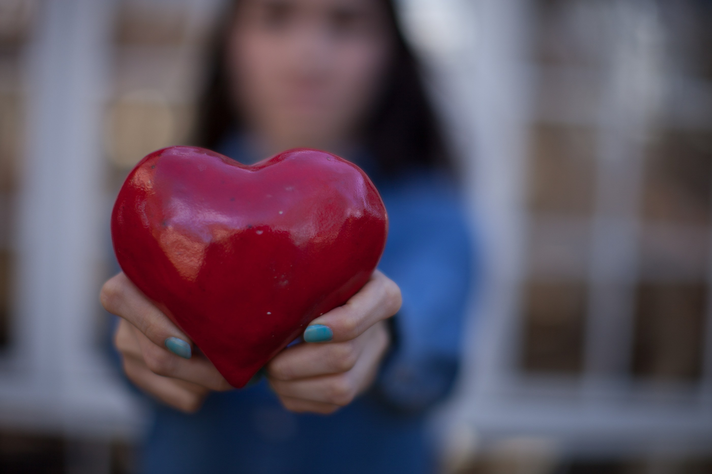
Generosidade
Pastoral Estudantil -APV
Pr. Duary Domene

Slide 2
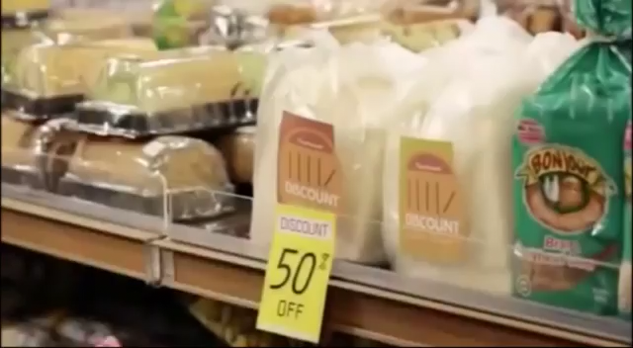
Video 1
Notes:
Video youtube = “LIÇÃO DE VIDA I Seja generoso”

Slide 3

Notes:
Generosidade é a virtude em que a pessoa ou o animal tem quando acrescenta algo ao próximo. Ela se aplica também quando a pessoa que dá algo a alguém tem o suficiente para dividir ou não. Não se limita apenas em bens materiais. Generosos são tanto as pessoas que se sentem bem em dividir um tesouro com mais pessoas porque isso as fará bem, tanto quanto aquela pessoa que dividirá um tempo agradável para outros sem a necessidade de receber algo em troca.

Slide 4
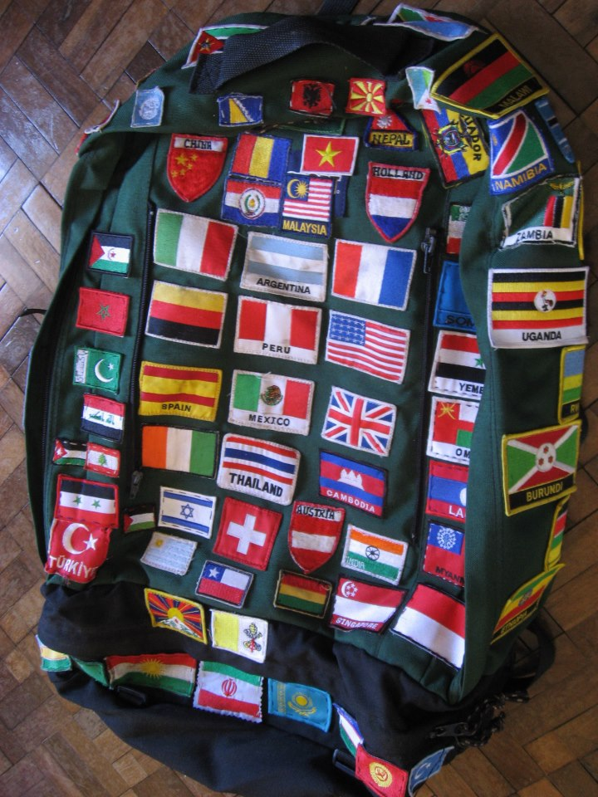
Notes:
Produzido pela fundação britânica Charities Aid Foundation, o The World Giving Index avalia o comportamento da população de 135 países quando o assunto é filantropia. Deste 135 paises analizados, o Brasil está na posição 90 de pais mais generoso.
https://exame.abril.com.br/mundo/os-20-paises-mais-generosos-do-mundo/

Slide 5

Notes:
A pergunta que está na boca de todos é: o que eu ganho com isso? Eu te ajudo, mas e o que eu ganho. Hoje em dia, ninguém, ou pelo menos a grande maioria das pessoas não estão dispostas a usar de generosidade, e sim, sempre fazem algo esperando algo em troca.

Slide 6

Notes:
Em "Cegueira moral - a perda da sensibilidade na modernidade líquida“.... Bauman e Leonidas Donskis, discorrem sobre os fenômenos que se abatem sobre o mundo contemporâneo e constatam que a sociedade vive "a era da indiferença". Em outras palavras, as pessoas estão se tornando insensíveis ao sofrimento alheio e perdendo a compaixão pelo outro, fato que pode ser observado no cotidiano, fazendo cair por terra o conceito de comunidade.

Slide 7
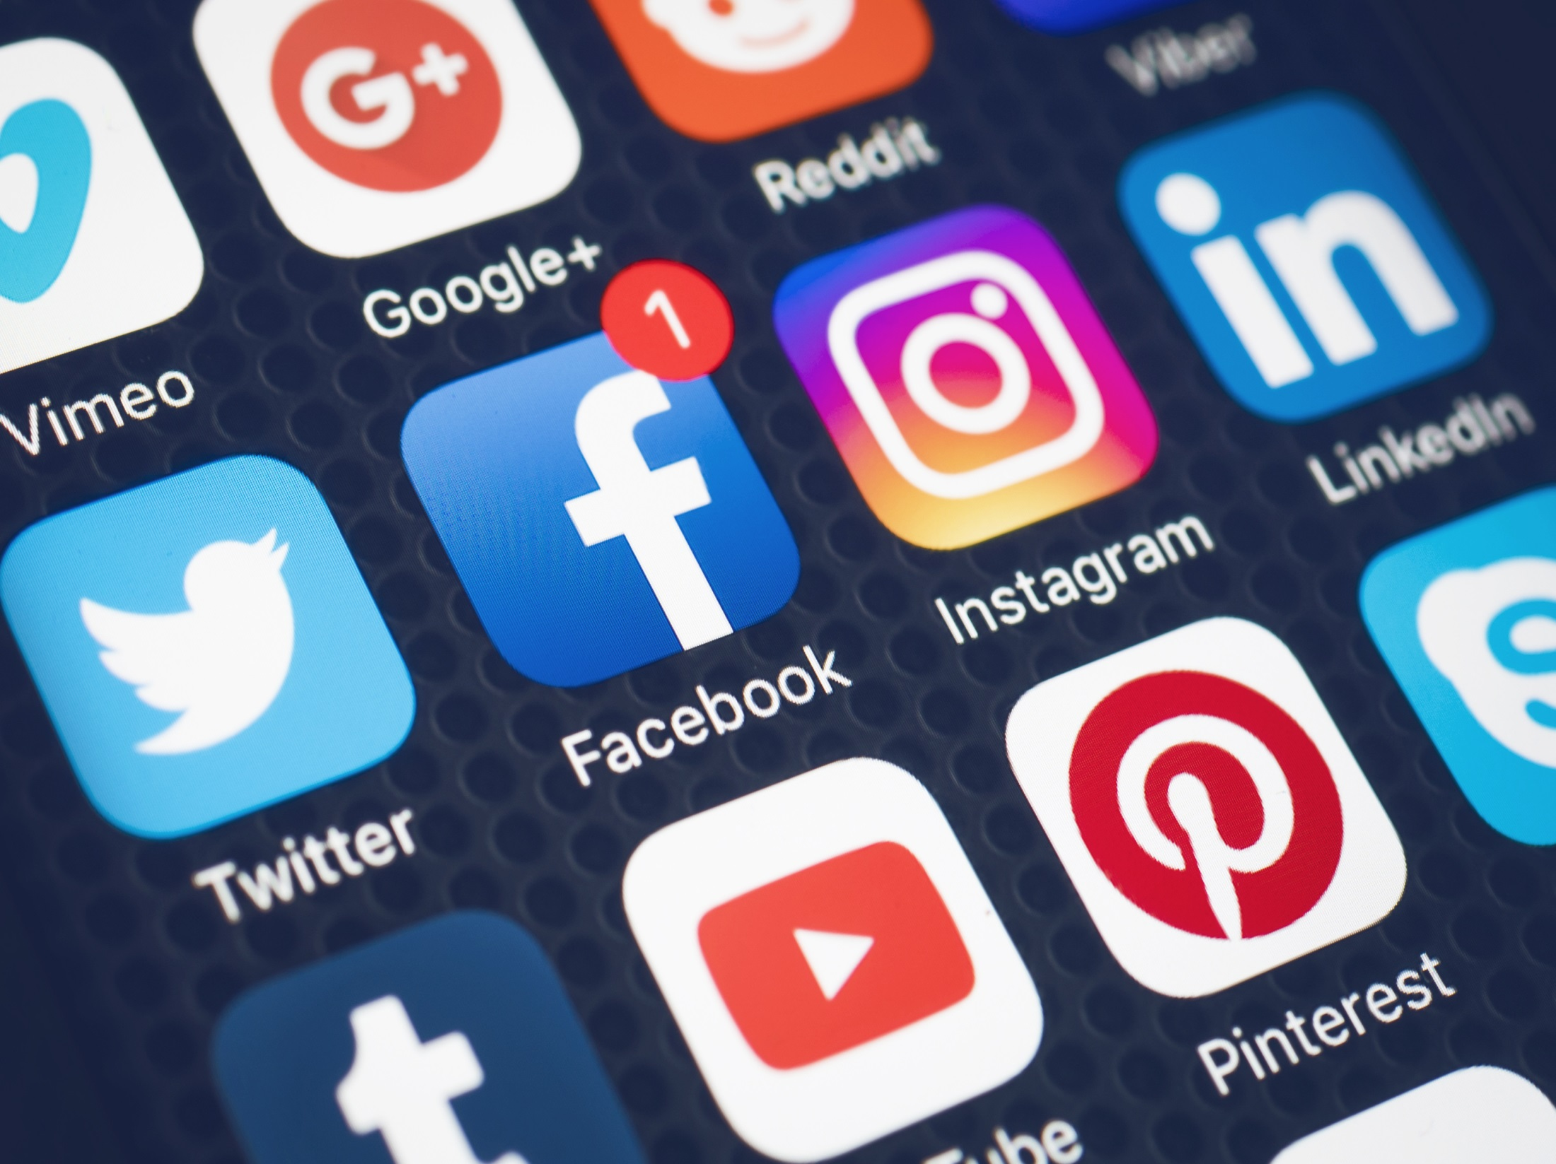
Notes:
Para mascarar nossa indiferença, temos as redes sociais. Nelas parecemos tão preocupados com o todo, que deverí-amos receber uma medalha de generosidade. Nas redes sociais muitas vezes somos vistos como Heróis ou heroínas. Como aqueles que defendem os necessitados, que lutam pela doação de sangue, que são contra o aborto, são contra a desonestidade, que somos a generosidade em pessoa. Mas na pratica isso não passa de postagens, curtidas, compartilhamentos, etc.

Slide 8
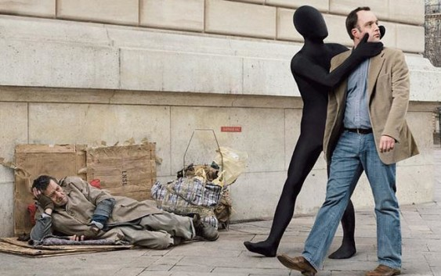
Geração Indiferença
Notes:
Somos a geração indiferença... comentar

Slide 9

Notes:
Outra marca dos dias atuais é o lema do "faça você mesmo“. Comentar.

Slide 10

Notes:
seguindo a tendência do "salve-se quem puder". Comentar.

Slide 11
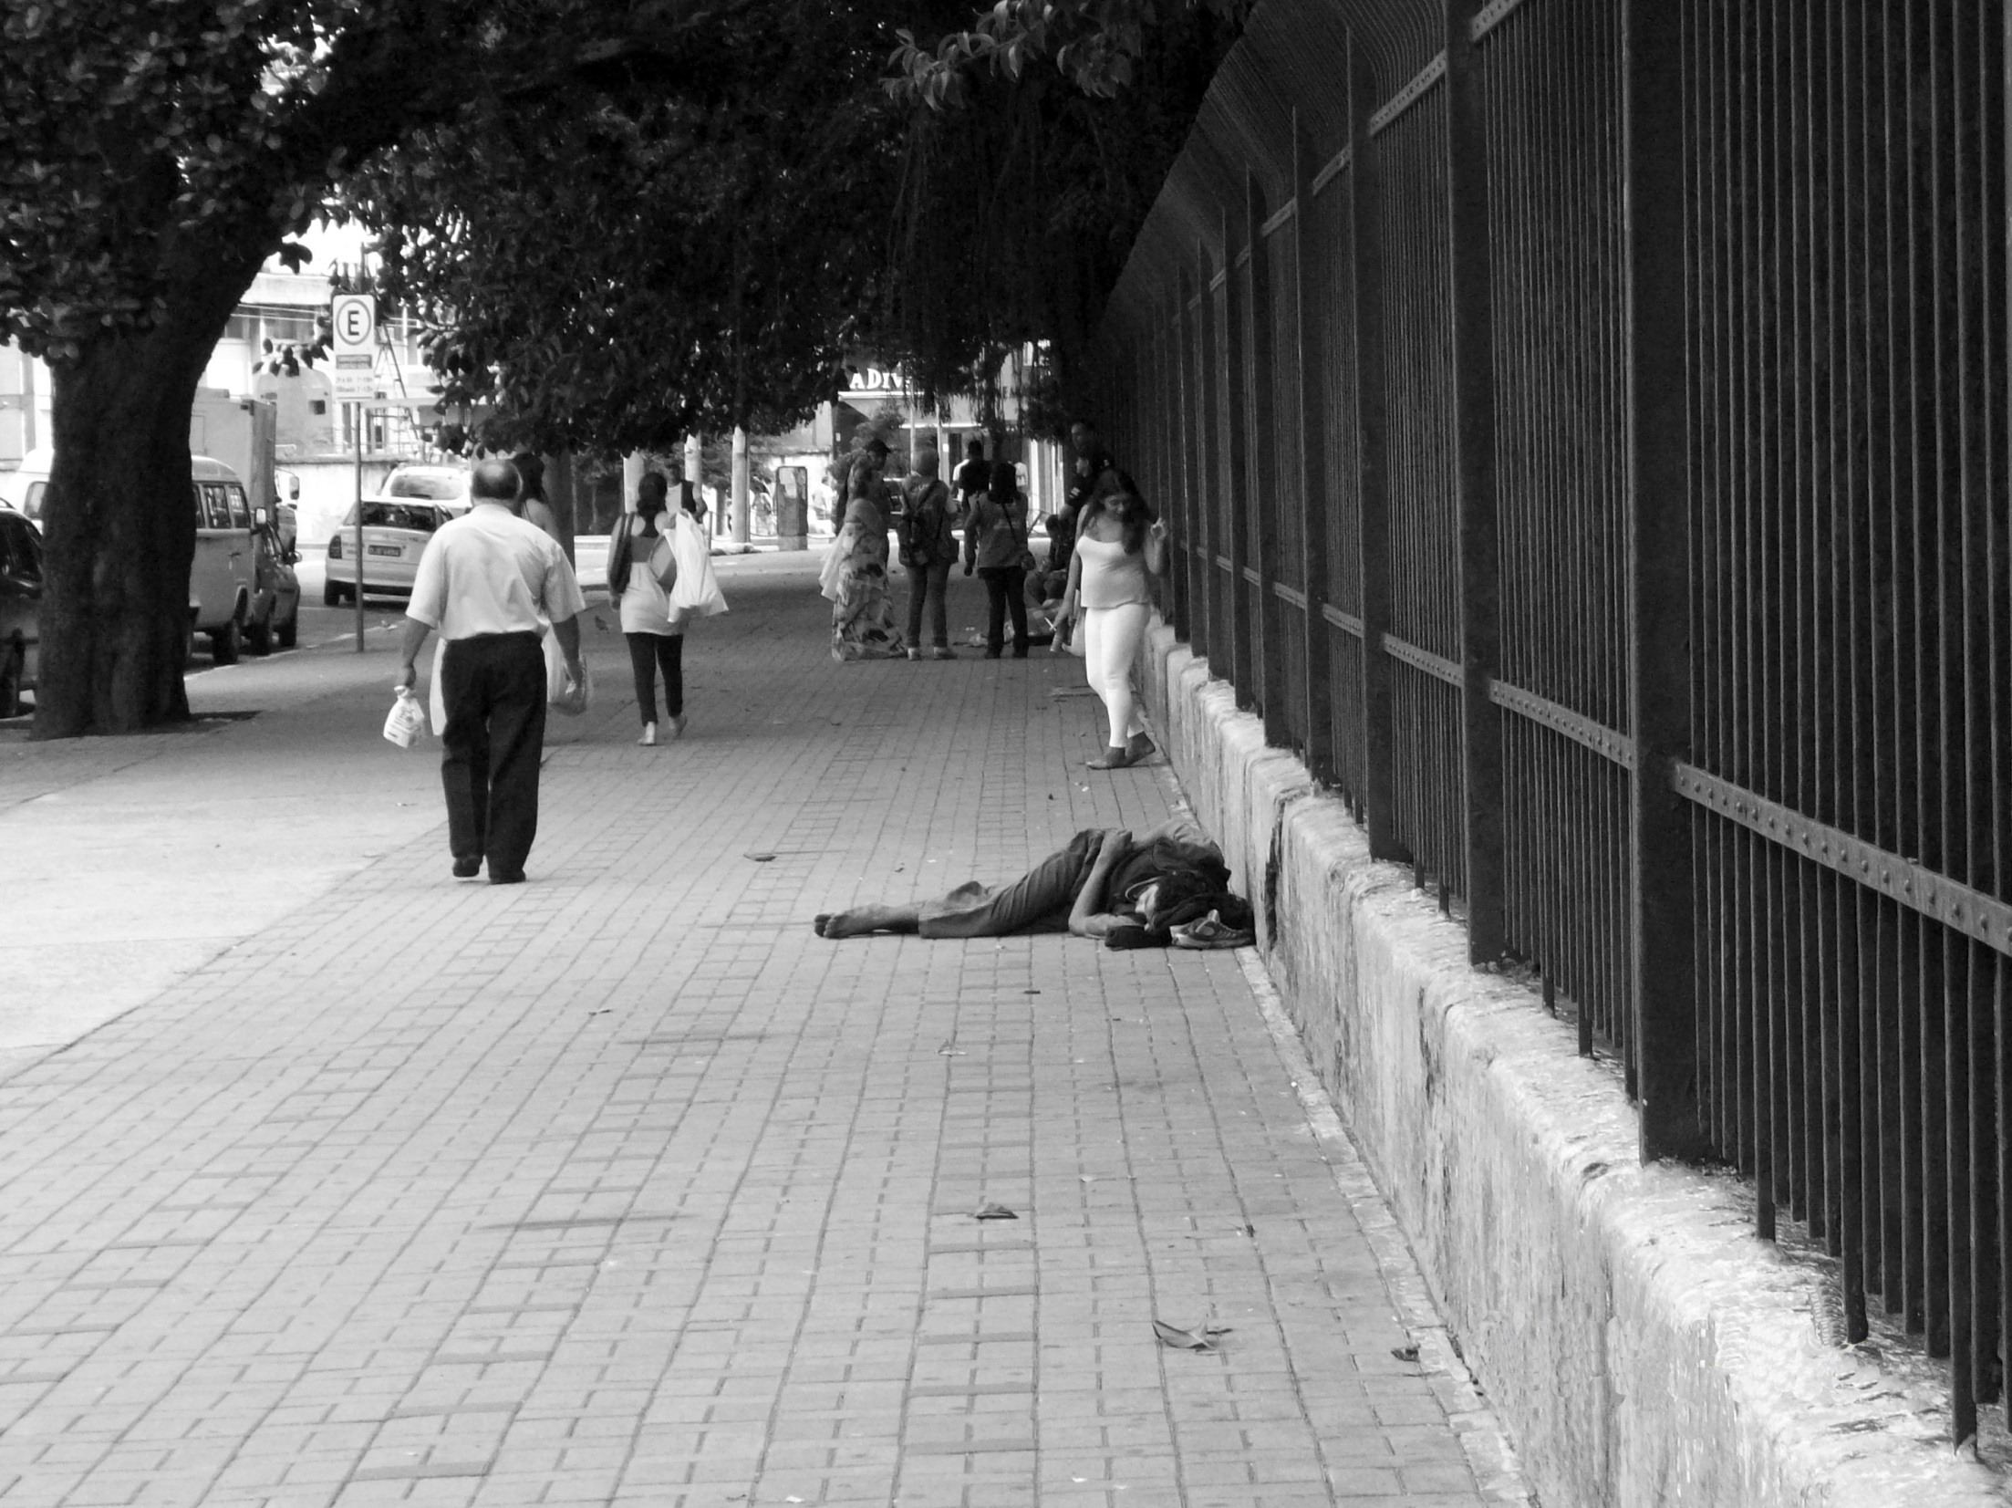
Notes:
Hoje em dia as pessoas são levadas a assumir uma atitude de indiferença em torno da vida, perdendo assim a sensibilidade e o discernimento, diante de uma avalanche de informações. Nesse sentido, falta tempo para a construção de laços sociais fortes, materializados em amor ou amizade.

Slide 12
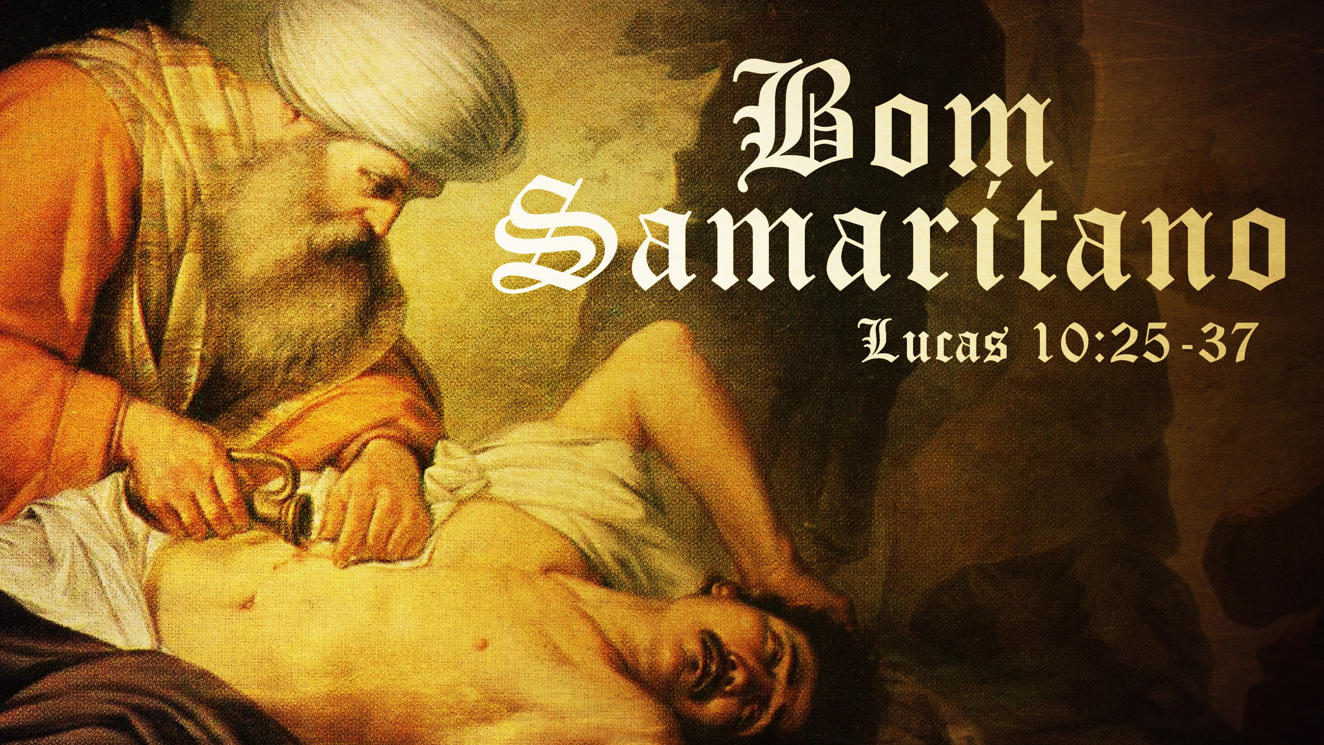
Notes:
Aprendemos com essa parábola uma lição muito importante.

Slide 13
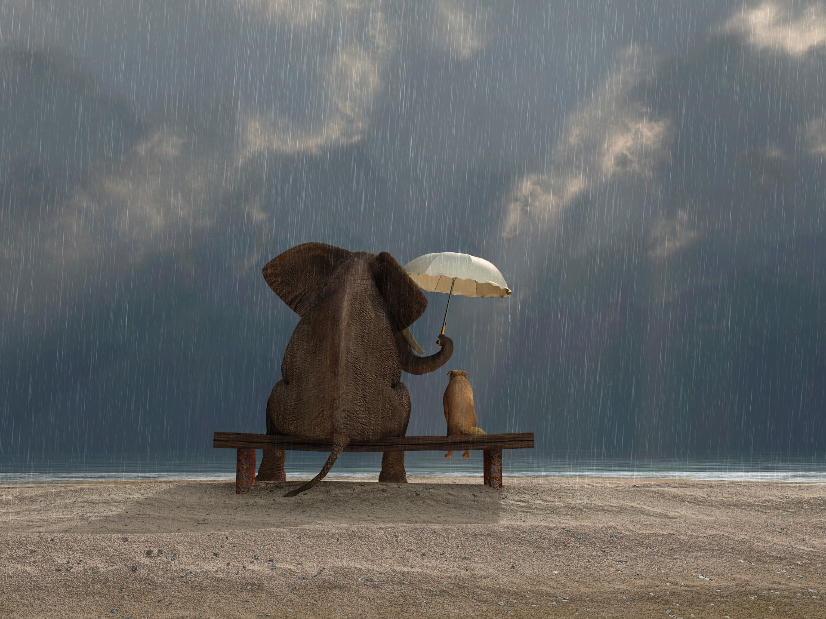
O que é meu, é meu. O que é seu, é seu. Mas....
Podemos compartilhar.

Slide 14
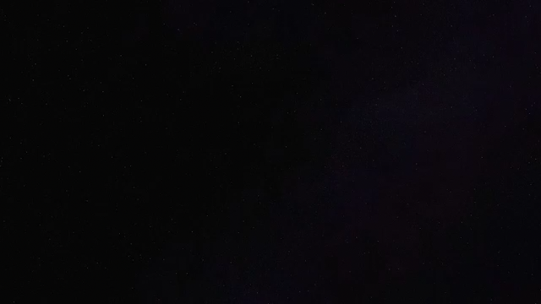
Video 2
Notes:
Video youtube = “GENEROSIDADE - PASSE ADIANTE ADOTE UM PRATO”

Slide 15


